Slide 1
Χρώσεις Aμυλοειδούς
1. Ερυθρό του Congo
2. Xρώση ιώδους του μεθυλίου

Slide 2
CONGO RED για Αμυλοειδές
Ο όρος αμυλοείδωση αναφέρεται σε μια οικογένεια ετερογενών παθήσεων που χαρακτηρίζονται από εξωκυττάρια εναπόθεση, σε διάφορα όργανα, πρωτεϊνών που ονομάζονται ινίδια αμυλοειδούς.
Τα ινίδια αμυλοειδούς είναι αδιάλυτα και ανθεκτικά στην πρωτεόλυση.
Το Congo Red αντιδρά και χρωματίζει τα ινίδια του αμυλοειδούς δίνοντας χρώμα πράσινο (Apple-green) στο πολωμένο φώς .
Η σύνθεση της χρωστικής CONGO RED έγινε το 1883 για την εταιρεια Friedrich Bayer, ενώ αργότερα χρησιμοποιήθηκε ευρέως στην κλωστοϋφαντουργία.

Slide 3
CONGO RED για Αμυλοειδές
Σκοπός: Το αμυλοειδές αποτελείται από 95% πρωτεΐνες και 5% υδατάνθρακες.
Το αμυλοειδές σχηματίζει άμορφες εναποθέσεις οι οποίες σταδιακά αντικαθιστούν τα παρεγχυματικά κύτταρα στα διάφορα όργανα του σώματος με αποτέλεσμα να χάνουν την λειτουργική τους ικανότητα.
Η χρωστική έχει φωτεινό κόκκινο χρώμα που ανάλογα με το pH αλλάζει από κόκκινο σε μπλέ (pH 3.0–5.2). Αυτό δίνει στην χρωστική μεταχρωματικές ιδιότητες

Slide 4
CONGO RED για Αμυλοειδές
Αρχή: Το ερυθρό του Congo (Congo Red) σχηματίζει μη-πολικούς δεσμούς υδρογόνου με το αμυλοειδές. Η τεχνική χρησιμοποιεί υψηλή συγκέντρωση NaCl το οποίο δρα σαν ιονικός ανταγωνιστής της χρωστικής. Με τον τρόπο αυτό μειώνει το background της χρώσεις και ταυτόχρονα ενισχύει τους μη-πολικούς δεσμούς του υδρογόνου του Congo Red με το αμυλοειδές.
Αποτελέσματα:
Οπτικό μικροσκόπιο
Αμυλοειδές (Ηωσινόφιλα κοκκία, ελαστίνη): εξασθενημένο κόκκινο (salmon Red)
Πυρήνες: μπλε
Υπόστρωμα: καθαρό

Slide 5
CONGO RED για Αμυλοειδές
Αποτελέσματα:
Πολικό Μικροσκόπιο
Αμυλοειδές: Πράσινο διαθλαστικό
Διαλύματα:
Mayer's Hematoxylin
Sodium Chloride
Διάλυμα Congo Red
Notes:
Οι τομές πρέπει να είναι πάχους 8-10 μ
Όλα τα διαλύματα πρέπει να διηθούνται πριν την χρήση
Μονιμοποιητικό: διάλυμα Φορμόλης

Slide 6
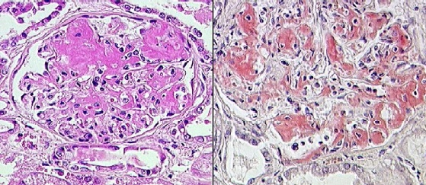
Βιοψία νεφρού.
Αριστερά: Χρώση Αιματοξυλίνης-Ηωσίνης.
Δεξιά: Χρώση CONGO RED με ευδιάκριτες εναποθέσεις αμυλοειδούς στο σπείραμα του νεφρού.

Slide 7
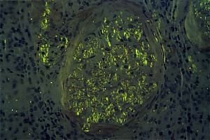
Εναποθέσεις αμυλοειδούς στο σπείραμα νεφρού με χρώση congo red. Στο πολικό μικροσκόπιο είναι χαρακτηριστικό το διαθλαστικό πράσινο (apple-green) χρώμα του αμυλοειδούς.

Slide 8
Χρώση Periodic acid silver methenamine (PAMS)
Σκοπός: Χρώση ρουτίνας για τις βιοψίες νεφρού, προκειμένου να ελέγξουμε την αρχιτεκτονική της βασικής μεμβράνης των σπειραμάτων και νεφρικών σωληναρίων. Χρήσιμη σε παθήσεις όπως είναι η μεμβρανώδης νεφροπάθεια ή ο διαβήτης.
Αρχή της μεθόδου: Η περιοδικό οξύ οξειδώνει τα συστατικά των υδατανθράκων της βασικής μεμβράνης παράγοντας αλδεΰδες. Οι παραγόμενες αλδεΰδες ανάγουν το ασημί χρώμα του αργύρου σε ορατό μεταλλικό.
Εφαρμογή: Τομές παραφίνης
Μονιμοποιητικό: Καμία ιδιαίτερη προτίμηση

Slide 9
Χρώση Periodic acid silver methenamine (PAMS)
Αποτελέσματα:
Βασικές μεμβράνες : Μαύρες
Πυρήνες: Μπλε
Υπόστρωμα: ρόζ
Διαλύματα:
1% Periodic Acid
Διάλυμα Methenamine Silver
5% Borax
0.2% Gold Chloride
3% Sodium Thiosulfate
Διάλυμα Αιματοξυλίνης
Nuclear Fast Red

Slide 10
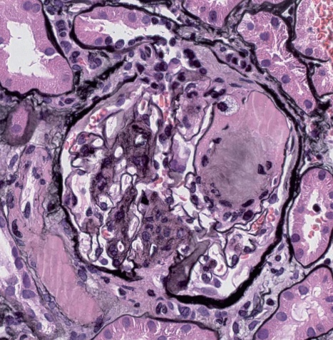
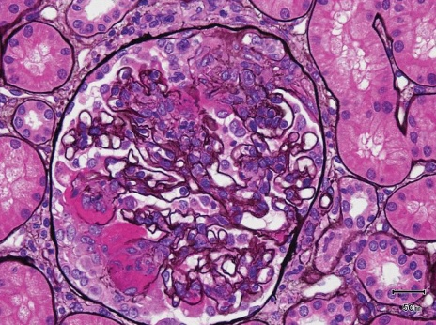
Χρώση Periodic acid silver methenamine (PAMS)
Αριστερά: Βιοψία νεφρού με διαβητική σπειραματονεφρίτιδα. Ινώδη υλικά σχηματίζουν ιζίδια στον μεσάγγειο χώρο και διαταραχή της βασικής μεμβράνης.
Δεξιά: IgA νεφροπάθεια με ινώδη νέκρωση (εναποθέσεις) και Μηνοειδής σχηματισμούς.

Slide 11
Χρώσεις Νευρικού συστήματος
1. Χρώση Luxol fast blue – cresyl violet για μυελίνη και νευρικά κύτταρα
2. Μέθοδος Woelcke για χρωση μυελίνης
3. Τροποποιημένη Μέθοδος Holzer για χρώση ινιδίων νευρογλοίας
4. Μέθοδος χρώσης νευρικών κυττάρων και νευραξόνων κατά Bielschowsky
5. Χρώση αργύρου για νευρικές και δικτυωτές ινες
6. Μέθοδος Marsland-Glees-Erikson για χρώση νευραξονων
7. Μέθοδος Palmgren για χρώση νευρικών ινών
8. Mέθοδος Eager για χρώση εκφυλισμένων νευραξονων
9. Mέθοδος Marchi για χρωση εκφυλισμενης μυελινης
10. PTAH για χρώση αστροκυτταρων
11. Mέθοδος Cajal για χρωση αστροκυτταρων
12. Mέθοδος Hortega για χρωση αστροκυτταρων
13. Mέθοδος Penfield για χρωση ολιγοδενρογλοιοκυτταρων και μικρογλοιοκυτταρων
14. MέθοδοςWeil - Davenport για χρώση ολιγοδενρογλοιοκυτταρων και μικρογλοιοκυτταρων
15. Μεθοδος Von Braunmuhl για ανίχνευση νευροεκφυλιστικων αλλοιώσεων
16. Tροποποιημενη μεθοδος Palmgren κατά Cross για ανίχνευση νευροεκφυλιστικων
αλλοιώσεων

Slide 12
Χρώση Luxol fast blue – cresyl violet για μυελίνη και νευρικά κύτταρα
Σκοπός: Βάφει μυελίνη, εμύελες νευρικές κατασκευές εγκεφάλου και νωτιαίου μυελού, ουσία Nissl.
Αρχή: Το Luxol Fast Blue είναι χρωστική που έχει μεγάλη συγγένεια με τα φωσφολιπίδια και τις χολίνες, ως εκ τούτου και με την μυελίνη. Η ουσία Nissil περιέχει μεγάλη συγγέντρωση RNA και καθιστώντας την βασεόφιλη. Η χρώση εκμεταλλεύεται μια απλή αντίδραση οξέος-βάσεως. Οι ιστικές τομές εμβαπτίζονται στο διάλυμα Luxol fast blue που βάφει τα πρωτεολιπίδια της μυελίνης. Το cresyl violet (Ιώδες του κρεσυλίου) χρησιμοποιείται για να βάψει το σώμα των νευρικών κυττάρων καθώς και τις αποφυάδες.

Slide 13
Χρώση Luxol fast blue – cresyl violet για μυελίνη και νευρικά κύτταρα
Διαλύματα:
Διάλυμα Acetic Acid 10%
Αλκοολούχο διάλυμα Luxol fast blue 0.1%
Διάλυμα Cresyl violet 0.1%
Διάλυμα Lithium Carbonate 0.05%
Ο ιστός εμβαπτίζεται σε διάλυμα luxol fast blue o/n και η περίσσεια απομακρύνεται με 70% αιθανόλη. Διαφοροποίηση επιτυγχάνεται με το διάλυμα Lithium Carbonate 0.05%. Στο στάδιο αυτό η φαιά ουσία είναι άχρωμη, ενώ η λευκή ουσία παραμένει μπλε ή μπλε-πράσινο χρώματος.

Slide 14
Χρώση Luxol fast blue – cresyl violet για μυελίνη και νευρικά κύτταρα
Το διάλυμα Cresyl violet 0.1% βάφει στην συνέχεια το σώμα των νευρικών κυττάρων.
Αποτελέσματα:
Εμμύελοι νευράξονες, ερυθρά αιμοσφαίρια: μπλε
Νεύρα: βιολετί
Ουσία Nissil, πυρήνες: βυσσινή

Slide 15
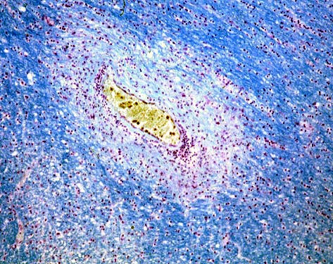
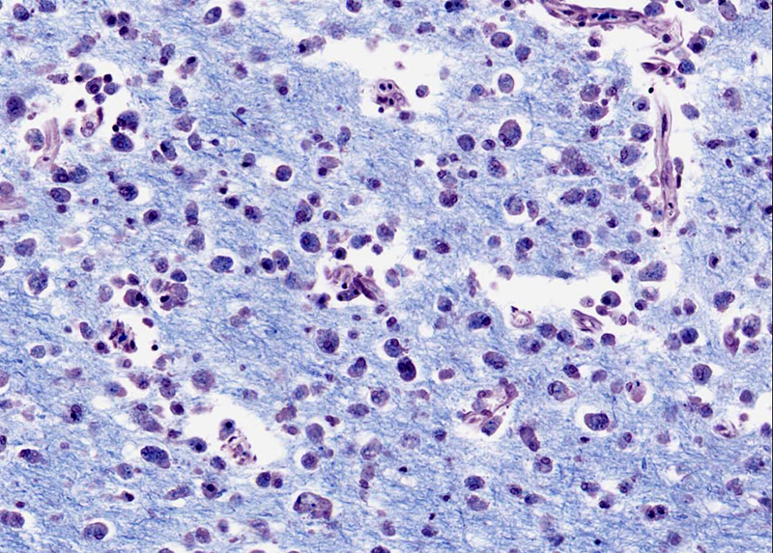
Χρώση Luxol fast blue – cresyl violet για μυελίνη και νευρικά κύτταρα
Αριστερά: Οξεία αιμορραγική λευκοεγκεφαλοπάθεια με περιαγγειακές εστίες απομυελίνωσης.
Δεξιά: Εγκεφαλικό έμφρακτο. Η μυελίνη είναι βαμμένη σκούρο μπλε και τα νευρικά κύτταρα ρόζ.

Slide 16
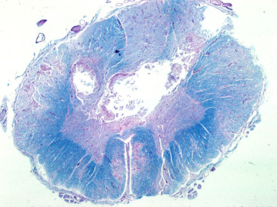
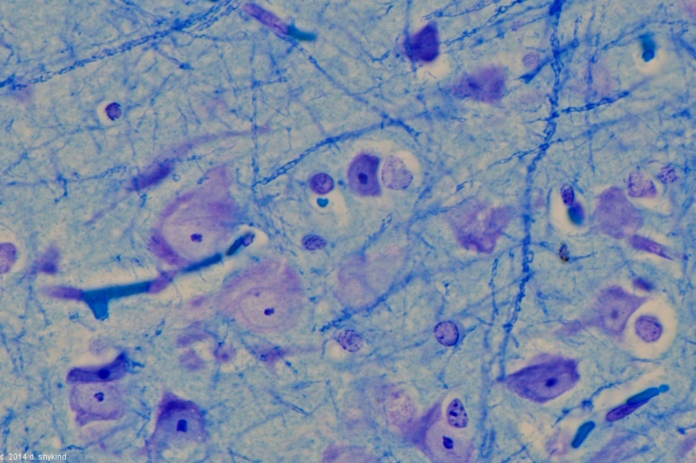
Χρώση Luxol fast blue – cresyl violet για μυελίνη και νευρικά κύτταρα
Αριστερά: Τομή εγκεφάλου στην οποία διακρίνεται η φαιά ουσία ρόζ και λευκή ουσία μπλε. Επίσης εμφανής είναι η βλάβη στο οπίσθιο τμήμα και στον νωτιαίο μυελό.
Δεξιά: Μεγάλη μεγέθυνση διακρίνονται νευράξονες με εμμυέλωση.

Slide 17
Χρώση Bielschowsky's silver
Σκοπός: Βάφει τους νευράξονες, το δίκτυο των νευροϊνιδίων, νευρικές πλάκες.
Χρώση ρουτίνας σε νευροεκφυλιστικές νόσους (Alzheimer, Άνοια, Parkinson) εκφύλιση ή ατροφία εγκεφάλου.
Αρχή: Ο ιστός ευαισθητοποιείται με ένα διάλυμα νιτρικού αργύρου (silver nitrate). Ο νιτρικός άργυρος προσδένεται χημικά στον ιστό. Κατόπιν ένα αναγωγικό διάλυμα (sodium thiosulfate) απομακρύνει την περίσσεια του. Τέλος το διάλυμα εμφάνισης (developer) σταθεροποιεί την χρώση.

Slide 18
Χρώση Bielschowsky's silver
Αποτελέσματα:
Άξονες : Μαύρο
Υπόστρωμα: καφεκίτρινο
Διαλύματα:
Διάλυμα 10% Silver Nitrate
Διάλυμα 1% Ammonium Hydroxide
Διάλυμα Developer (make fresh):
5% Sodium Thiosolfate (HYPO):

Slide 19
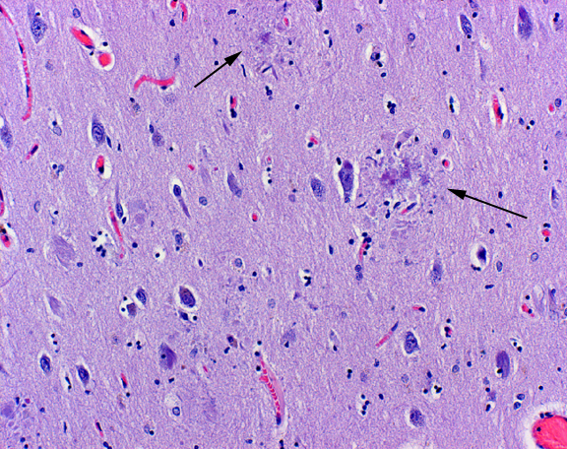
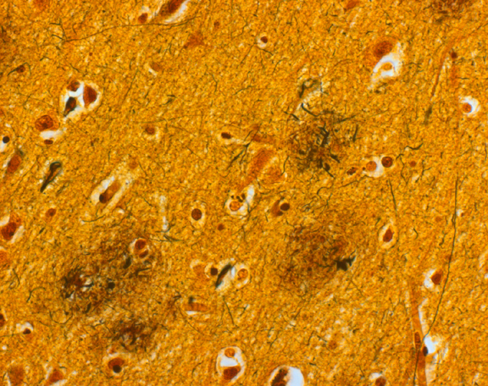
Χρώση Bielschowsky's silver
Αριστερά: τομή εγκεφάλου με χρώση Η&Ε, με χαρακτηριστικές γεροντικές πλάκες (senile plaques).
Δεξιά: Η ίδια τομή σε μεγάλη μεγέθυνση με χρώση Bielschowsky's silver είναι εμφανής η εξωκυττάρια εναπόθεση αμυλοειδούς που δίνει την χαρακτηριστική μορφολογία των πλακών.

Slide 20
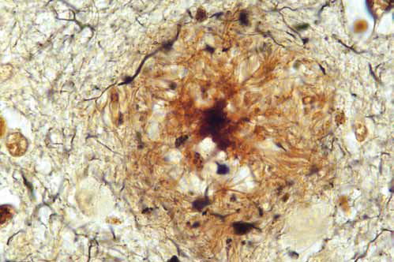

Slide 21
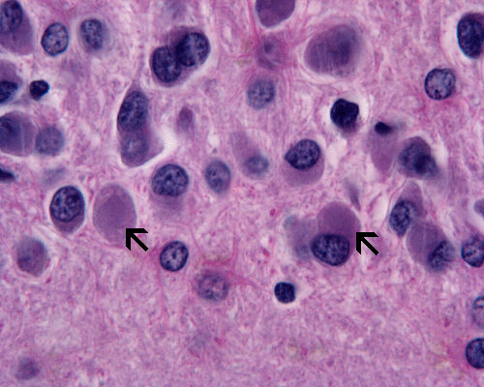
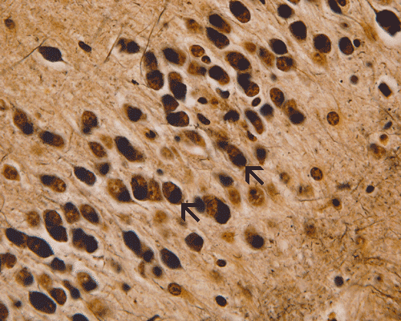
Χρώση Bielschowsky's silver
Αριστερά: τομή εγκεφάλου με χρώση Η&Ε , τα βέλη δείχνουν τα νευρικά κύτταρα με την μορφή μπαλονιού με σφαιρικά ηωσινόφυλα σωμάτια.
Δεξιά: στην ίδια τομή η χρώση Bielschowsky's silver αναδεικνύει τα σωμάτια Pick's χαρακτηριστικά της άνοιας.

Slide 22
Χρώσεις Λίπους
Sudan IV για λίπος και χολυστερόλη
Sudan III
Sudan Black B για ουδέτερα τριγλικερίδια και λιπίδια
Oil Red O για ουδέτερα λιπίδια
Χρώση Pearse's για φωσφολιπίδια

Slide 23
Χρώση Sudan Black B
Δεν θεωρείτε ειδική χρώση για λίπος σε σχέση με τις υπόλοιπες χρωστικές Sudan, χρησιμοποιείται αιματολογικές παθήσεις γιατί βάφει μυελοβλάστες αλλά δεν βάφει λεμφοβλάστες.
Αποτελέσματα
Λίπος : Μπλε/μαύρο
Ουδέτερα λιπίδια, μυελίνη, μιτοχόνδρια: πράσινο/μαύρο
Πυρήνες: Κόκκινοι
Κυτταρόπλασμα: άχρωμο
Τομές κρυοστάτου Αποκλειστικά

Slide 24
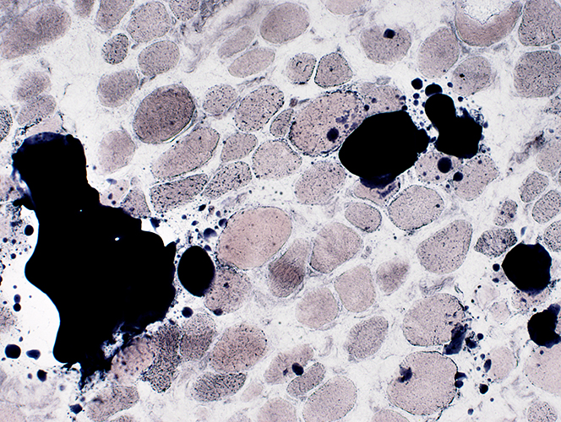
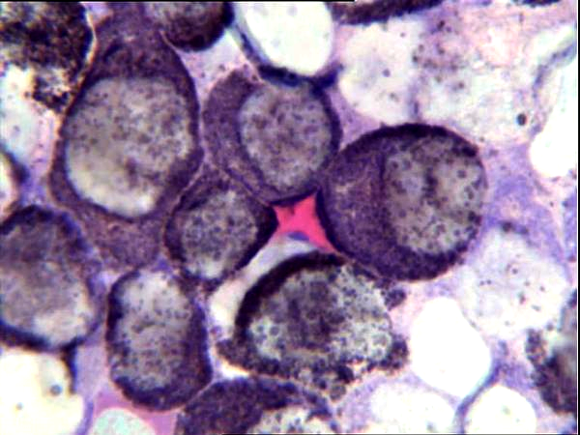
Χρώση Sudan Black B
Αριστερά: μυϊκή δυστροφία Duchenne. Οι μυϊκές ίνες και το περιμύιο αντικαθίστανται με λίπος θετικό στην χρώση Sudan Black B
Δεξιά: Οστεομυελική βιοψία οξίας μυελογενούς λευχαιμία με θετικούς βλάστες στο Sudan Black B

Slide 25
Χρώση Oil Red O
Η συσσώρευση λιπιδίων στους περιφερικούς ιστούς είναι σύνηθες στα μεταβολικά νοσήματα , έμβολα, όγκους (λιποσαρκώματα)
Στηρίζεται στην διαπερατότητα της χρωστικής στις λιποειδής ουσίες σε σχέση με άλλες χρωστικές.
Αποκλειστικά χρησιμοποιούμαι τομές ψυκτικού και αποφεύγουμε την χρήση διαλυτών
Αποτελέσματα
Λίπος: κόκκινο
Πυρήνες: Μπλε

Slide 26
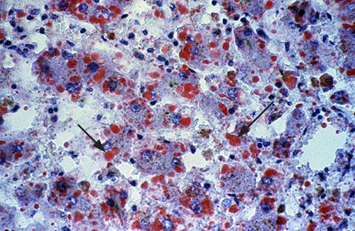
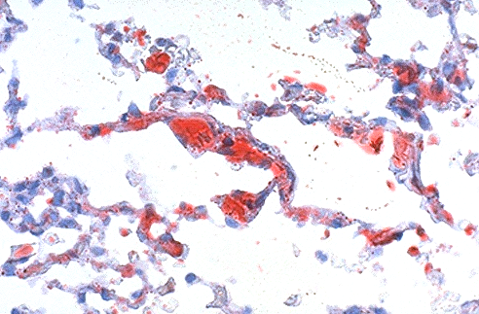
Χρώση Oil Red O
Αριστερά: βιοψία ήπατος από ασθενή με οξεία λιπώδη διήθηση λόγω εγκυμοσύνης. Τα ηπατοκύτταρα παρουσιάζουν κενοτόπια που μικροφυσαλιδώδες λίπος (βέλη).
Δεξιά: βιοψία πνεύμονα με έμβολα λίπους

